Slide 1
§6.3 分式线性映射
一、分式线性映射的一般形式
二、分式线性映射的分解
三、保形性
四、保圆性
五、保对称点性
六、唯一决定分式线性映射的条件
七、两个典型区域间的映射

Slide 2
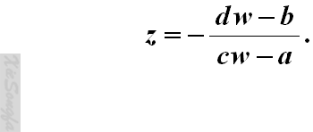
一、分式线性映射的一般形式
定义
由分式线性函数
( 为复数且 )
构成的映射，称为分式线性映射；
特别地，若
则称为(整式)线性映射。
注
(1) 两个分式线性映射的复合，仍是一个分式线性映射；
(2) 分式线性映射的逆映射也是一个分式线性映射：

Slide 3
二、分式线性映射的分解
分析
分式线性函数 可改写为：
(1) 当 时，
(2) 当 时，

Slide 4
二、分式线性映射的分解
分析
因此，一个一般形式的分式线性映射可以由下面四种
最简单的分式线性映射复合而成。
(1)
( b 为复数 )；
(2)
( 为实数 )；
复合成(整式)线性映射。
(3)
( r 为正数 )；
复合成分式线性映射。
(4)
在后面的讨论中，有时会根据需要，只对(整式)线性映射
和第 (4) 种映射分别进行讨论。

Slide 5
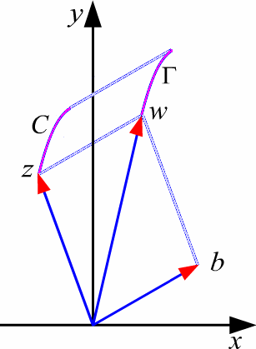
二、分式线性映射的分解
下面分别对四种映射进行讨论。为了比较映射前后的变化，
将 w 平面与 z 平面放在同一个平面上。
1. 平移映射
( b 为复数 )
令
则有
、
它将点集(点 曲线 区域等)沿着
、
向量 的方向平移一段距离 .

Slide 6
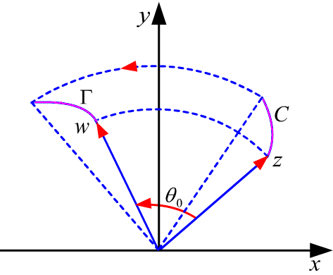
二、分式线性映射的分解
2. 旋转映射
( 为实数 )
令
则有
、
它将点集(点 曲线 区域等)
、
旋转一个角度
当 时，沿逆时针旋转；
当 时，沿顺时针旋转。

Slide 7
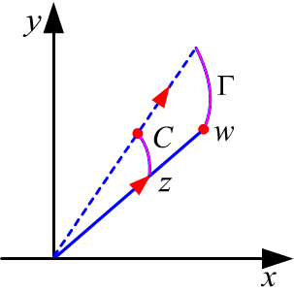
二、分式线性映射的分解
3. 相似映射
( r 为正数 )
令
则有
其特点是保持点的辐角不变，
但模扩大(或缩小)r 倍。
它将曲线或者区域相似地扩大(或缩小)r 倍。
特别适合于过原点(或含原点)的曲线或区域。

Slide 8
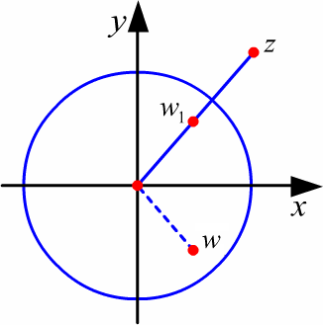
二、分式线性映射的分解
4. 反演(或倒数)映射
令
则有
它将单位圆内(或外)的点映射到
单位圆外(或内)，且辐角反号。
如图，反演(或倒数)映射通常还可以分为两步来完成：
(1) 将 映射为
满足
(2) 将 映射为
满足

Slide 9
二、分式线性映射的分解
5. 两个特殊的对称映射
圆周对称的概念
定义
设某圆周 C 的半径为 R ，
T
P145
定义
6.3
A , B 两点位于从圆心 O
R
出发的射线上(如图)，
O
且
A
B
则称 A 和
C
B 是关于圆周 C 对称的。
自然地，规定圆心 O 与无穷远点 关于该圆周对称。

Slide 10
二、分式线性映射的分解
5. 两个特殊的对称映射
(1) 关于单位圆周的对称映射
令
则有
即
(2) 关于实轴的对称映射
令
则有
即

Slide 11
二、分式线性映射的分解
5. 两个特殊的对称映射
(1) 关于单位圆周的对称映射
(2) 关于实轴的对称映射
注意
上述两个映射并不是解析的，因此它们不能单独地作为
共形映射来使用。
其主要作用是为了能更好地看清倒数
映射的变化过程。
即

Slide 12
P43 例6.5
解
平移
倒数
旋转
相似
平移
比如
(1)
(2)

Slide 13
三、保形性
为了在整个扩充复平面上进行讨论，首先要对无穷远点进行
某些技术处理和补充说明。
其思想已在§5.2 节中介绍过。
思想
令
即
则点 对应于点
(回顾)
记为
(1) 对于函数
则有
因此，
函数 在无穷远点 的性态可由
函数 在原点 的性态来刻画。
比如
若函数 在原点 解析，
则 “认为” 函数 在无穷远点 也解析。

Slide 14
三、保形性
为了在整个扩充复平面上进行讨论，首先要对无穷远点进行
某些技术处理和补充说明。
其思想已在§5.2 节中介绍过。
思想
令
即
则点 对应于点
(回顾)
(2) 对于 平面上过无穷远点 的曲线 C ，
同样有
曲线 在无穷远点 的性态可由
像曲线 在原点 的性态来刻画。
比如
z 平面上两曲线在无穷远点的交角，
可定义为
它们在映射 下的像曲线在原点的交角。

Slide 15
三、保形性
1. 倒数映射 的保形性
单值性
规定：
当 时， 当 时，
由此，倒数映射在扩充复平面上是双方单值的。
解析性
(1)
当 且 时，
函数 解析，且
(2)
当 时，
令
则
函数 在 处 解析，且
倒数映射 在扩充复平面上除 外是共形映射。

Slide 16
三、保形性
1. 倒数映射 的保形性
倒数映射 在扩充复平面上除 外是共形映射。
同理，
映射 在 w 扩充复平面上除 外是共形映射。
特别有，
映射 在 处是共形映射，
由此即得：
倒数映射 在 处是共形映射。
结论
倒数映射 在扩充复平面上是共形映射。

Slide 17
三、保形性
1. 倒数映射 的保形性
2. 线性映射 的保形性
(结论同上, 跳过?)
单值性
规定：
当 时，
由此，线性映射在扩充复平面上是双方单值的。
解析性
当 时，
函数 解析，且
线性映射 在扩充复平面上除 外是共形映射。

Slide 18
三、保形性
1. 倒数映射 的保形性
2. 线性映射 的保形性
线性映射 在扩充复平面上除 外是共形映射。
当 时，
令
则
函数 在 处 解析，且
因此，
映射 在 处是共形映射,
且当 时，

Slide 19
三、保形性
1. 倒数映射 的保形性
2. 线性映射 的保形性
线性映射 在扩充复平面上除 外是共形映射。
当 时，
令
则
映射 在 处是共形映射,
且
又映射 在 处也是共形映射，
即得：
线性映射 在 处是共形映射。
结论
线性映射 在扩充复平面上是共形映射。

Slide 20
三、保形性
1. 倒数映射 的保形性
2. 线性映射 的保形性
3. 分式线性映射的保形性
由于分式线性映射可分解为线性映射和倒数映射的复合，
因此就得到了如下定理。
定理
分式线性映射在扩充复平面上是共形映射。
P146 定理6.5
注意
该定理不仅从理论上确保了分式线性映射是共形映射，
而且其中的保角性在分式线性映射的构造中非常实用。

Slide 21
四、保圆性
1. 倒数映射 的保圆性
分析
令
由 有
( A )
对于 平面上一个任意给定的圆：
(当 时为直线 )，
将 ( A ) 式代入，即得到其像曲线所满足的方程为：
(当 时为直线 )。

Slide 22
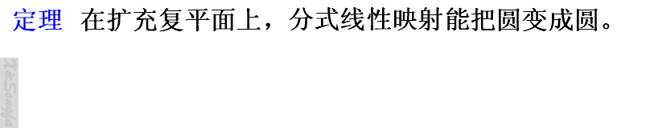
四、保圆性
1. 倒数映射 的保圆性
2. 线性映射 的保圆性
、
线性映射可分解为平移映射 旋转映射和相似映射的复合 ,
由于这三种映射显然将圆仍然映射为圆，
因此线性映射能
将圆映射为圆。
3. 分式线性映射的保圆性
约定
将直线看作是半径为无穷大的圆。
P147 定理6.6

Slide 23
四、保圆性
3. 分式线性映射的保圆性
约定
将直线看作是半径为无穷大的圆。
定理
在扩充复平面上，分式线性映射能把圆变成圆。
注
(1) 如果给定的圆(或直线)上没有点映射成无穷远点，
则它就映射成半径有限的圆；
(2) 如果给定的圆(或直线)上有一点映射成无穷远点，
则它就映射成直线；
！
(精彩之处 )
(3) 对称映射 和 也具有保圆性。

Slide 24
四、保圆性
在分式线性映射下，求圆(或圆弧段)的像曲线的方法
方法一
分解为四种简单映射的复合。
方法二
利用保圆性，选三点定圆。
对于圆弧段(或直线段)，两个端点必须选定。
方法三
综合利用保圆性与保角性。
(1) 找出原像曲线中的一些 “特殊点” 所对应的像点，
从而能够大致地确定出像曲线的位置。
(2) 找出一些 “特殊曲线” (如坐标轴等)所对应的像。
(3) 由原像之间的关系(如夹角等)确定像之间的关系。

Slide 25
P147 例6.6 修改
解
方法一 分解为四种简单映射
平移
倒数
旋转
相似
平移
平移
倒数
旋转
相似
平移

Slide 26
解
方法二 利用保圆性，直接三点定圆
另 找 三 点
找 三 点
( 不是蛮好直接定圆 )
( 可以了，Ok了)

Slide 27
解
方法三 借助特殊点和特殊曲线
(1) 特殊点
在直线 C 上取两点 和
由于
故其像曲线 是经过 两点的圆(或直线)；
(2) 特殊线
将虚轴记为
则其像曲线 为实轴；
(3) 由于 和 在 点正交，
故 和 在 点正交；
(?)

Slide 28
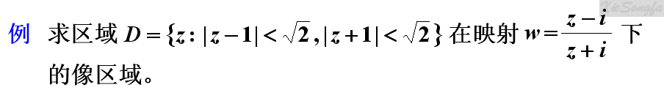
P148 例6.7
解
首先作一个简单的定性分析
(1) 区域 D 的边界 和 是圆弧段，
且 和 的交角为 90 度；
(2) 由于所给的映射为分式线性映射，
因此具有保圆性与保角性；
(3) 由于 被映射为 被映射为 0，
因此圆弧 和
被映射为从原点出发且相互垂直的两条射线。

Slide 29
解
方法一 利用保圆性，直接三点定圆
其中

Slide 30
解
方法二 利用保圆性，保角性
(1)
(2) 由 和 在 点正交，
知 和 在 点正交；
(保大小)
(3) 由 顺时针旋转 90 度到 ，
知 顺时针旋转 90 度到 。
(保方向)

Slide 31
解
方法三 借助特殊曲线
(1) 将虚轴上从 到 的一段记为
则
(2) 由 与 的交角及位置关系，
知 与 的交角及位置关系，
从而很容易地确定出 和 。

Slide 32
本例的重要启示
(1) 区域 D 很特别！
它的边界由两段
圆弧围成，它们相交于 和 ；
(2) 映射很特别！
它的分母 将其
中一个交点 映射为无穷远点，
它的分子 将另一个交点 映
射为原点。
从而将区域 D 映射为
顶点在原点的角形域。

Slide 33
五、保对称点性
引理
扩充复平面上两点 关于“圆” C 对称的充要条件是
过 的任意“圆” 都与 C 正交。
P149 引理6.1
证明
(一道中学的几何题，跳过?)
(1) 当 C 为直线时，结论显然(?)成立。
(2) 当 C 为半径有限的圆，
且在 和 中有一个
为无穷远点时， 结论
显然(?)成立。

Slide 34
五、保对称点性
引理
扩充复平面上两点 关于“圆” C 对称的充要条件是
过 的任意“圆” 都与 C 正交。
证明
(3) 设 C 为半径有限的圆，
R
且 和 均为有限点，
必要性 “ ”
已知 关于 C 对称，且 为过 的任意一个圆，
[当 为直线时，
即 时， 显然与 C 正交 ]
如图，设 与 C 交于 点，
则有
由切割线定理有， 为的 切线，
故 与 C 正交。

Slide 35
五、保对称点性
引理
扩充复平面上两点 关于“圆” C 对称的充要条件是
过 的任意“圆” 都与 C 正交。
证明
(3) 设 C 为半径有限的圆，
R
且 和 均为有限点，
充分性 “ ”
已知过 的任意圆都与 C 正交，
故 被 C 隔开，
[由过 的圆 与 C 正交，
知 与圆心 O 共线 ]
又 与 C 正交，故 为的 切线，
由切割线定理有
故 关于 C 对称。

Slide 36
五、保对称点性
定理
设点 关于圆周 C 对称，则在分式线性映射下，它们
P150
定理
6.7
的象点 也关于象曲线 对称。
证明
(1) 设 是过点 的任意一个“圆”，
由于分式线性映射具有双方单值性和保圆性，
因此 的原像 一定是过点 的一个“圆”；

Slide 37
五、保对称点性
定理
设点 关于圆周 C 对称，则在分式线性映射下，它们
的象点 也关于象曲线 对称。
证明
(2) 根据引理的必要性可得， 与 C 正交，
由于分式线性映射具有保角性，故 与 正交，
再根据引理的充分性可得，点 关于 对称。

Slide 38
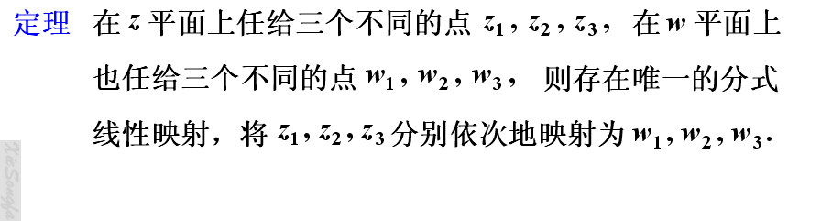
六、唯一决定分式线性映射的条件
分析
分式线性映射 中含有四个常数
如果用这四个数中的一个去除分子和分母，则可以将
分式线性映射中的四个常数化为三个独立的常数。
由此可见，只需要给定三个条件，就能决定一个分式
线性映射。
P151
定理
6.8

Slide 39
六、唯一决定分式线性映射的条件
证明
(仅证明存在性)
设分式线性映射为 ，
代入条件得
同理

Slide 40
六、唯一决定分式线性映射的条件
证明
(仅证明存在性)
设分式线性映射为 ，
代入条件得
同理
将上式整理后，即得到所要的分式线性映射。

Slide 41
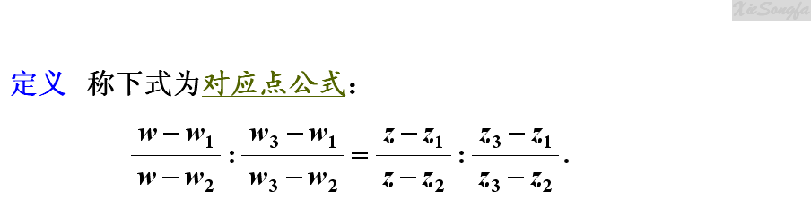
六、唯一决定分式线性映射的条件
注
(1) 由于分式线性映射具有保圆性，
因此对应点公式通常
直接应用于：
把过 三点的圆映射
为过 三点的圆。
P152
推论
6.1
(2) 如果 和 中有一个为
则只需
将对应点公式中含有 的项换成 1。

Slide 42
六、唯一决定分式线性映射的条件
推论
设 为分式线性映射，且
P152
推论
6.2
则它可表示为:
( k 为任意复常数 )。
特别地，
若
非常实用
则
(k 待定)
各有妙用

Slide 43
例
已知区域
求一分式线性映射，将区域 D 映射
为第一象限。
P152 例6.9
解
方法一
(1) 令
则
可由保角性直接得
这个可以没有
(2) 旋转

Slide 44
例
已知区域
求一分式线性映射，将区域 D 映射
为第一象限。
解
令
方法二
k 待定，
再要求将
得
故
思考
(1) 式子 中 各自有何作用?
(2) 可否要求将 或者其它点?
问题
如何进一步将其映射到上半平面或者单位圆?

Slide 45
七、两个典型区域间的映射
1. 将上半平面映射成单位圆域
P153 例6.10
特点
这两个区域的边界都是圆。
求解
方法一 ( 三点定圆 )
在实轴上和单位圆周上分别取三点：
根据对应点公式有
整理得
显然，如果取另外的三点则会得到另外的结果。

Slide 46
七、两个典型区域间的映射
1. 将上半平面映射成单位圆域
特点
这两个区域的边界都是圆。
求解
方法二 ( 求通式 )
在上半平面任取一点
由保对称点性，则有
根据前面的推论有
( k 待定 ).

Slide 47
七、两个典型区域间的映射
1. 将上半平面映射成单位圆域
特点
这两个区域的边界都是圆。
求解
方法二 ( 求通式 )
( k 待定 ).
又当 在实轴上取值时，有
即
故
特别，取 则得到方法一得结果。

Slide 48
七、两个典型区域间的映射
2. 将单位圆域映射成单位圆域
P154 例6.11
求解
( 直接求通式 )
在 内任取一点
由保对称点性，则有
根据前面的推论有
( k 待定 ).
即
( 待定 ).

Slide 49
七、两个典型区域间的映射
2. 将单位圆域映射成单位圆域
求解
( 直接求通式 )
当 在 上取值时，有
且
=
即
故

Slide 50
例
求一共形映射 将区域 映射为
解
方法一 ( 利用三点定圆 )
如图，在 和 上分别取三点：
根据对应点公式有
整理后即得

Slide 51
例
求一共形映射 将区域 映射为
解
方法二 ( 利用保对称点性 )
在 内取一点
由保对称点性有
即得
( k 待定 ).
再令
故
( 相当于将 )

Slide 52
例
求一共形映射 将区域 映射为
解
方法三 ( 直接套用公式 )
(旋转)
(相似)
由

Slide 53
例
求一共形映射 将区域 映射为
且满足
P154 例6.12
解
(1) 求通式
(旋转)
(相似)
由

Slide 54
例
求一共形映射 将区域 映射为
且满足
解
(1) 求通式
(2) 代入条件
由
有
故
由
有
即得

Slide 55

……
休息一下

